Slide 1



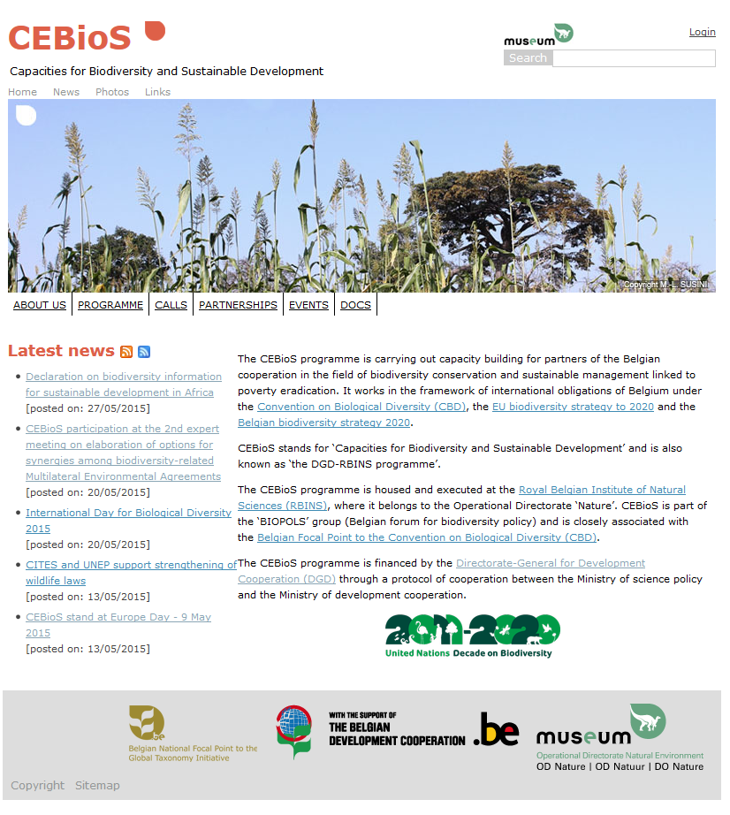
Measuring, Reporting & Verification (MRV)
avec
Capacities for Biodiversity and Sustainable Development
à l’Institut royal de Sciences naturelles de Belgique
cebios.naturalsciences.be

Slide 2
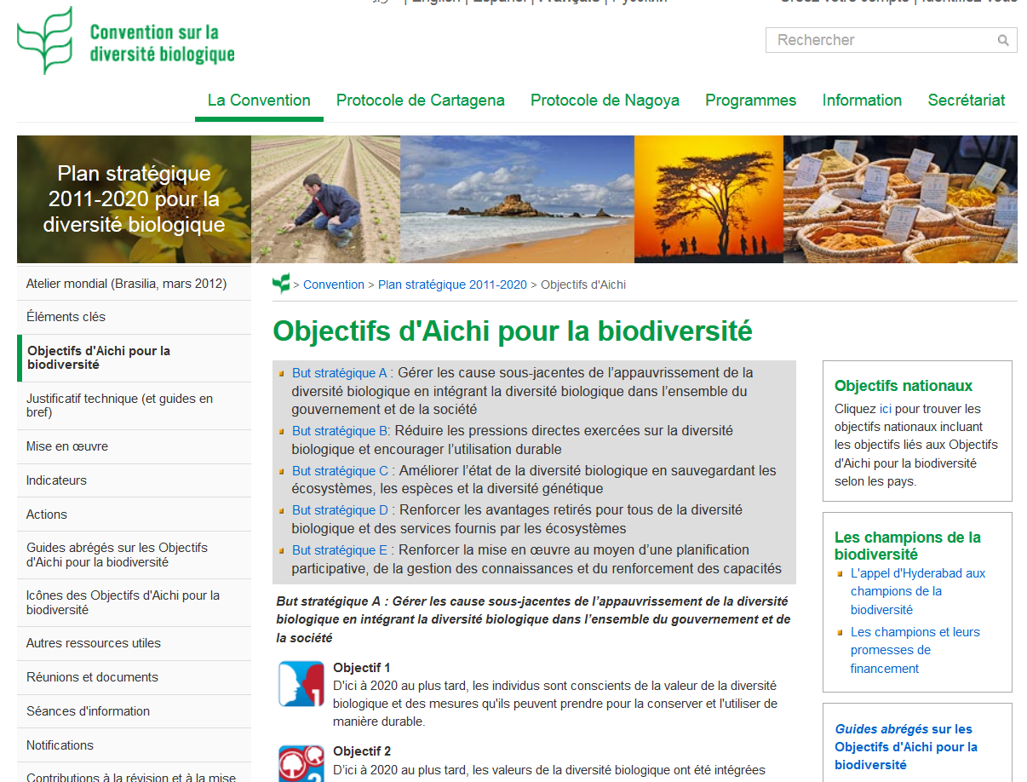

Slide 3
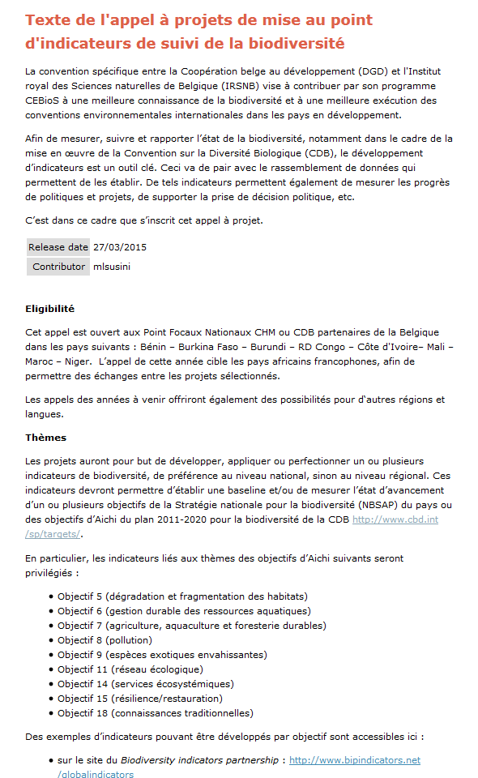
Appels à projets “Measuring, Reporting & Verification” (MRV)
développement des indicateurs pour la (politique de) biodiversité
applications par 2 institutions
rôle potentiel des antennes
2016: seuls des projets de la RDCongo éligibles!

Slide 4
Appels à projets “Measuring, Reporting & Verification” (MRV)
sujets proposes:
  services écosystémiques
  conservation, menaces
  état de lieu / des connaissances
  implication parties prenantes
2016: seuls des projets de la RDCongo éligibles!
Appel compétitif - projets pilotes!

Slide 5
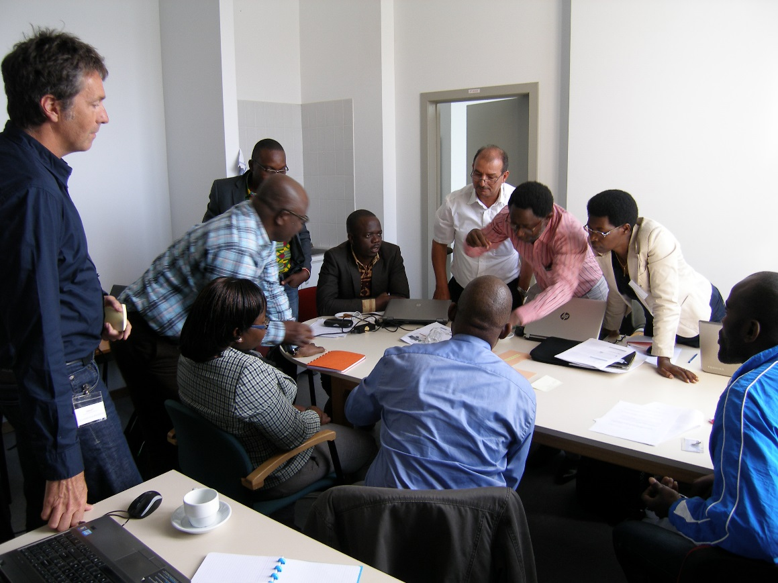
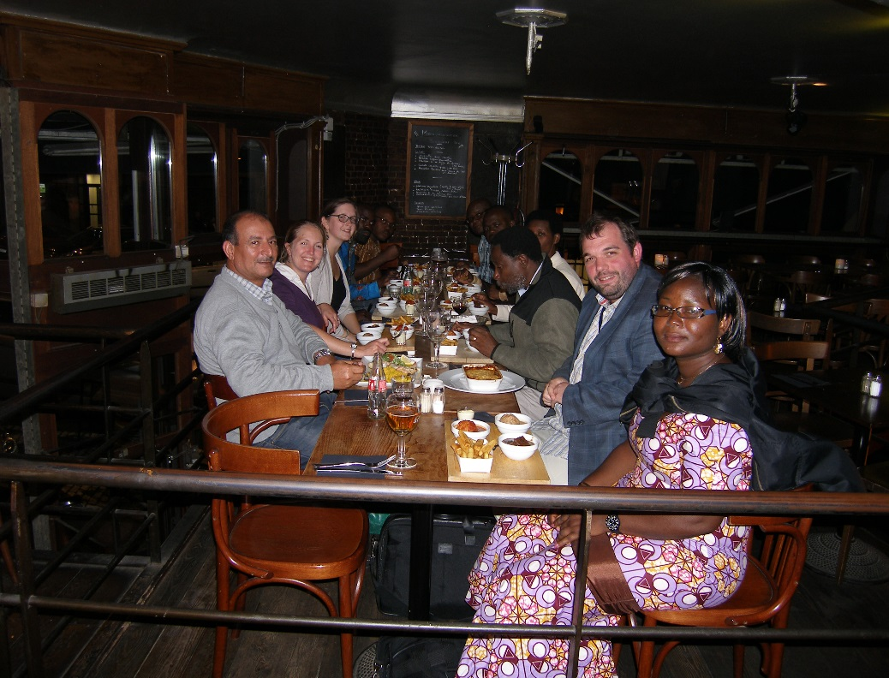
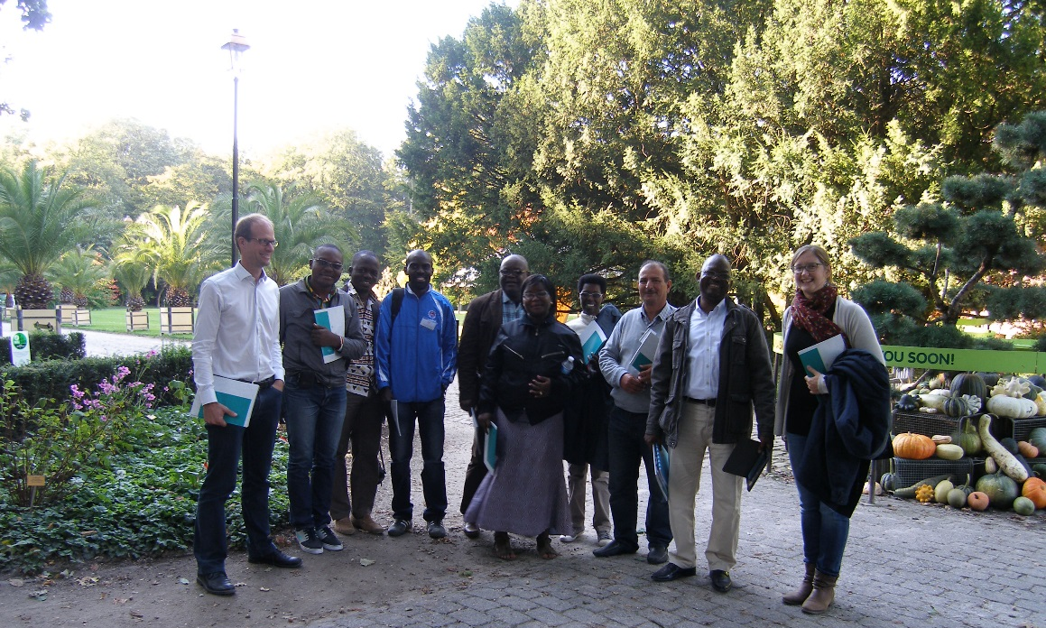






Atelier d’ouverture MRV 2015 (Bruxelles)
Sessions GBIF, indicateurs, SIG, PCM, ethnobotanique, valorisation économique…
Projets sélectionnés: Bénin (2x), Burundi, Maroc, RDCongo

Slide 6
Projets MRV 2015-16
Durée: 1 année
Contenu/approche peut varier
Atelier de clôture en Afrique

Slide 7
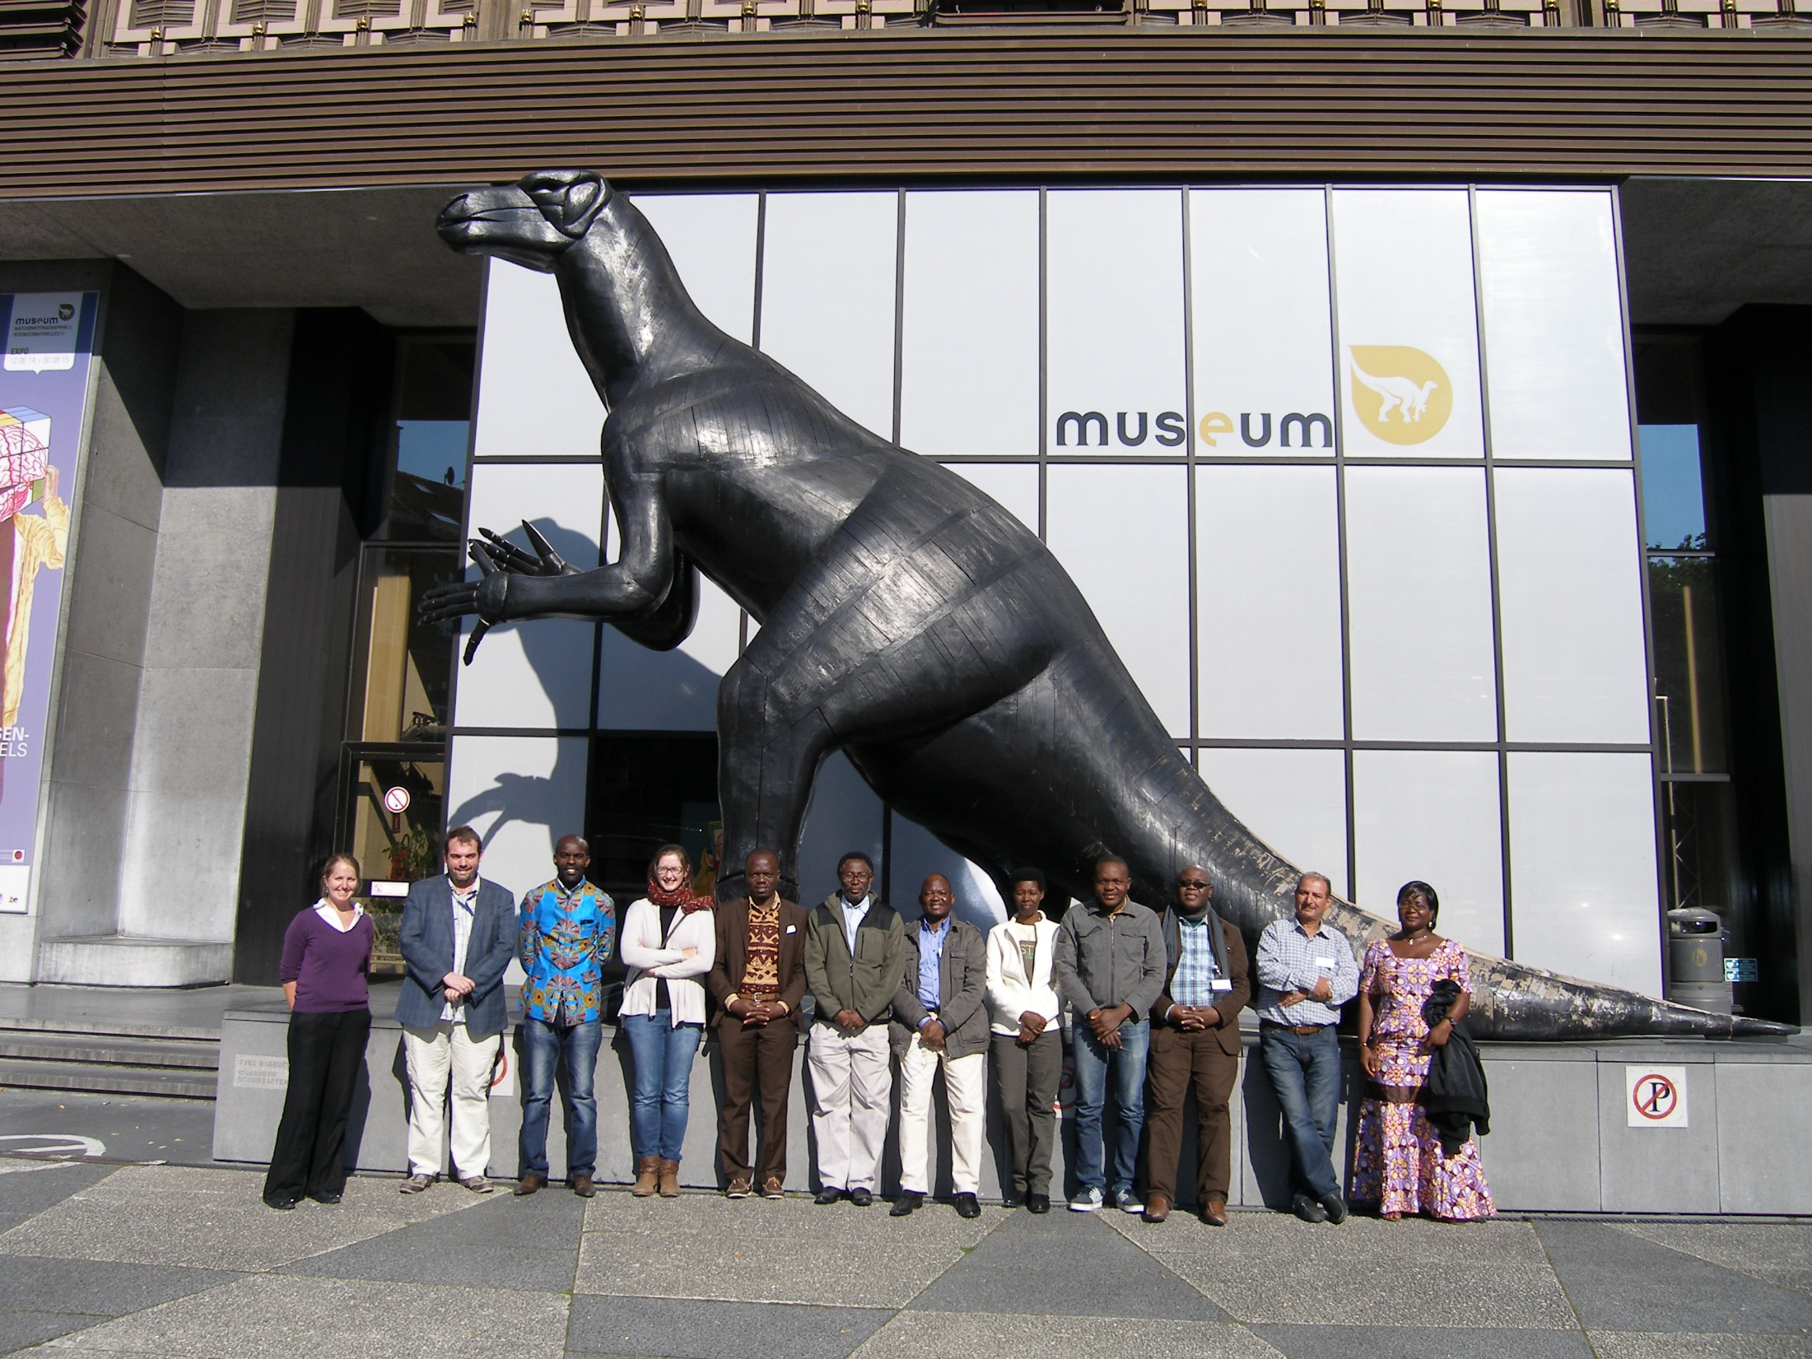
Appels à projets “Measuring, Reporting & Verification” (MRV)

